Slide 1
สัปดาห์ที่ 1 | ติดตั้งและศึกษาข้อมูลการทำงานของ flutter ,dart ,figma
สัปดาห์ที่ 2 | ออกแบบหน้าจอจองคิวคร่าวๆ โดยเครื่องมือ figma
สัปดาห์ที่ 3 | ปรับปรุงมอดูลยกเลิกคิว โดยเครื่องมือ figma
สัปดาห์ที่ 4 | ปรับปรุงมอดูลเลื่อนคิว โดยเครื่องมือ figma
สัปดาห์ที่ 5 | ปรับปรุงมอดูลประวัติจองคิว โดยเครื่องมือ figma
สัปดาห์ที่ 6 | ปรับปรุงหน้าจอออกแบบในส่วนของ พื้นหลังและไอคอน
สัปดาห์ที่ 7 | พัฒนา UI ของโมดูลจองคิว : หน้าจอการจองคิว
สัปดาห์ที่ 8 | พัฒนาหน้า view alert การแจ้งเตือน
สัปดาห์ที่ 9 | ปรับปรุงและตรวจสอบหน้า view ให้กดส่งข้อมูลครบทุกหน้า

Slide 2
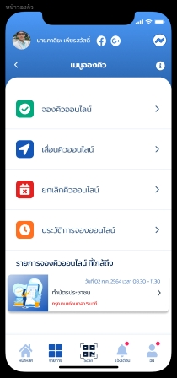
มอดูลเมนูจองคิว

Slide 3
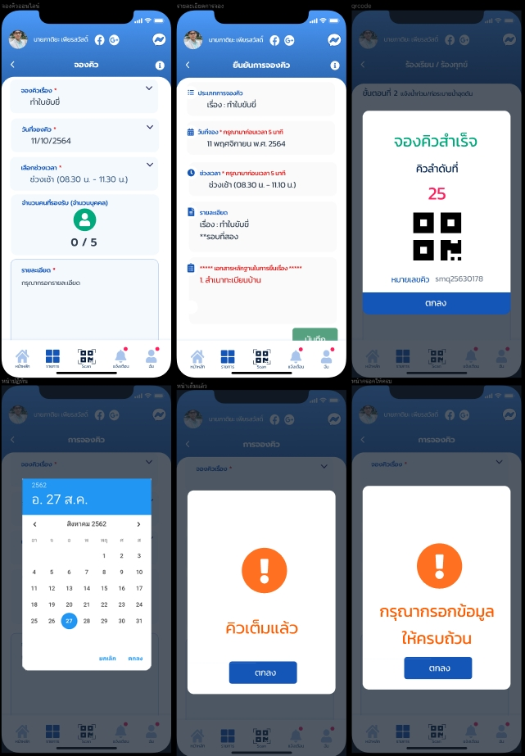
มอดูลจองคิว

Slide 4
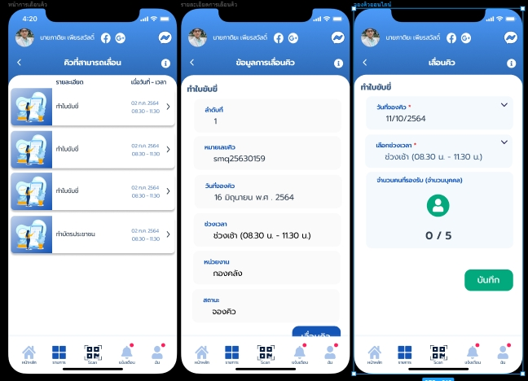
มอดูลเลื่อนคิว

Slide 5
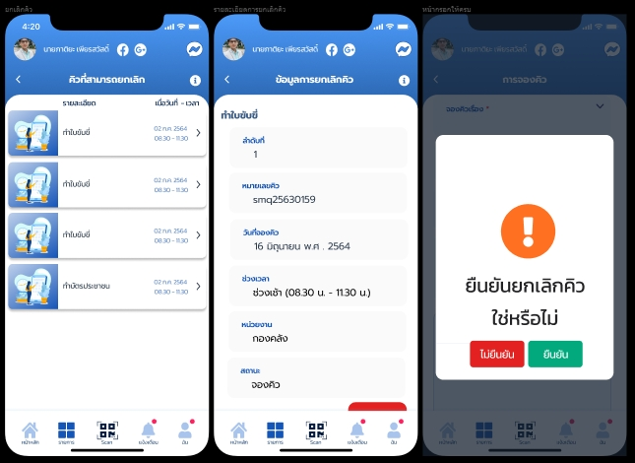
มอดูลยกเลิกคิว

Slide 6
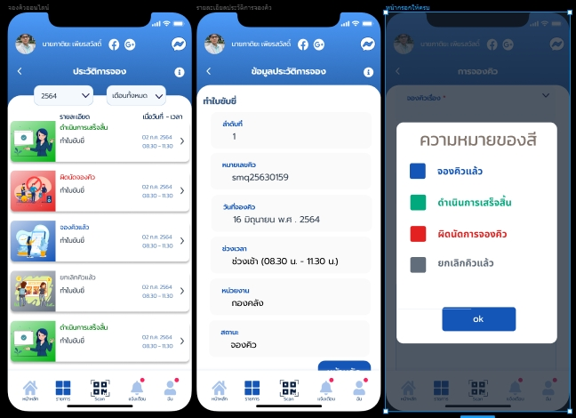
มอดูลประวัติการจองคิว

Slide 7
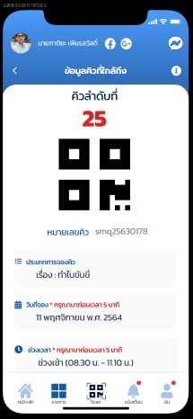
มอดูลคิวที่ใกล้ถึง

Slide 8
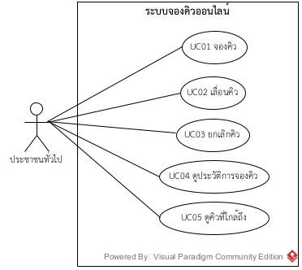

Slide 9
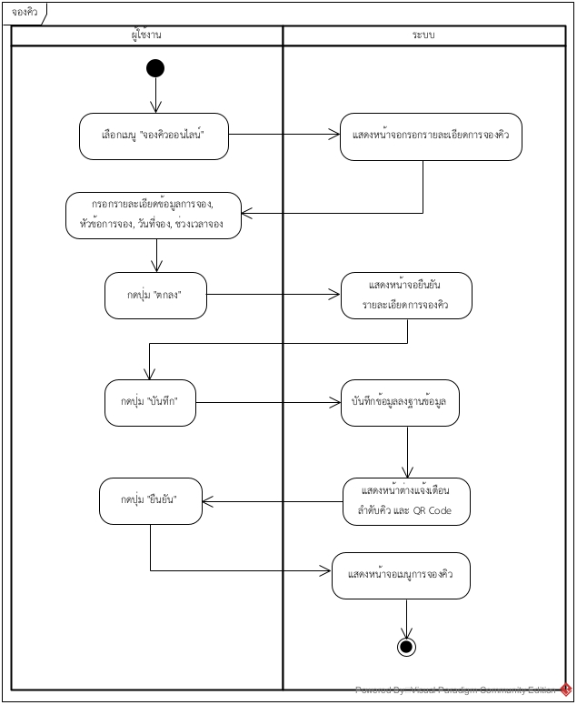

Slide 10
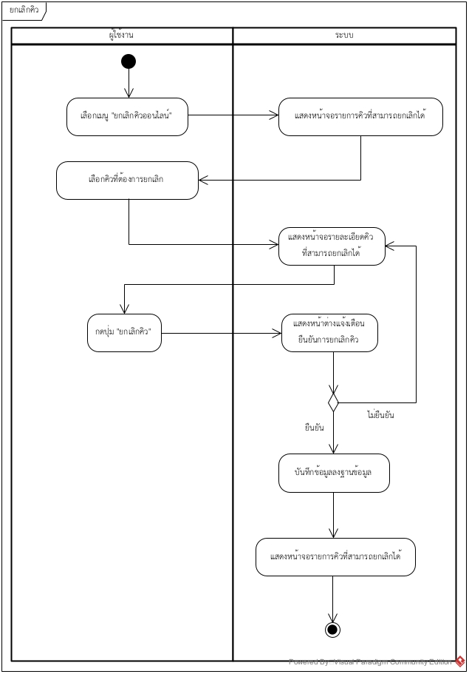

Slide 11
